Slide 1
肝癌的治療方法
手術治療
腫瘤切除 [Resection]
肝移植 [Liver transplantation]
高頻燒灼術 [Radiofrequency ablation]
經皮穿肝酒精注射療法 [Percutaneous ethanol injection]

Slide 2
經動脈 (化療) 栓塞 [Trans-arterial (chemo) Embolization, TAE/TACE]
全身性治療
化學治療 (Chemotherapy)
標把治療 (Target therapy)
放射線治療 [Radiotherapy]

Slide 3
電磁波
什麼是放射線？

Slide 4
游離輻射
電磁波
X光 （直線加速器）
Gamma rays （放射性同位素）
粒子射線
電子
重粒子（α粒子、β粒子、質子、中子……）

Slide 5
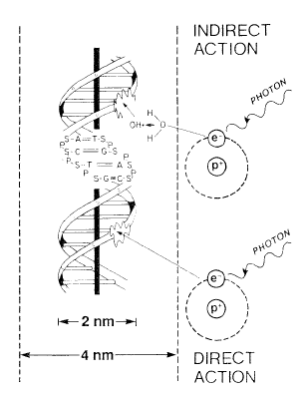
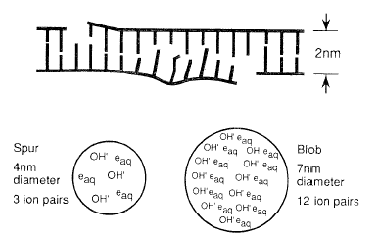
DNA是被攻擊的目標
為何放射線可以殺死癌細胞？

Slide 6
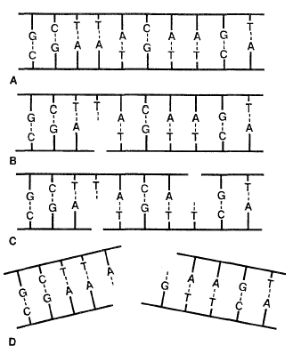
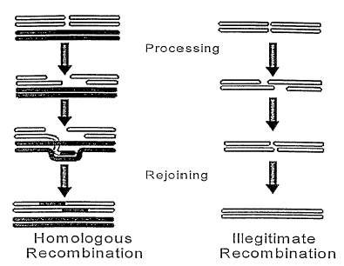
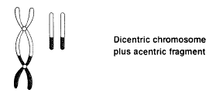
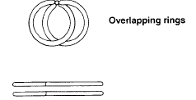
DNA的修復能力是關鍵
DEATH!!!!!!

Slide 7
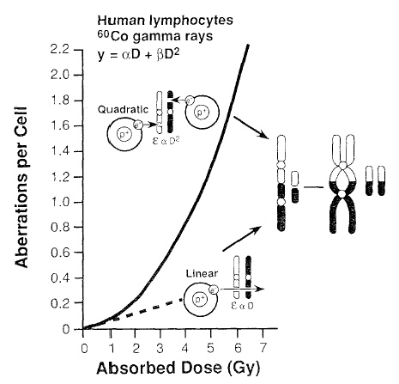
吸收劑量越高，發生染色體變異的機會越大

Slide 8
那，為何不一次把劑量統統給完？
Fractionation (分次治療)

Slide 9
1. 要保護正常細胞 (Rapair of sublethal damage & Repopulation)

Slide 10
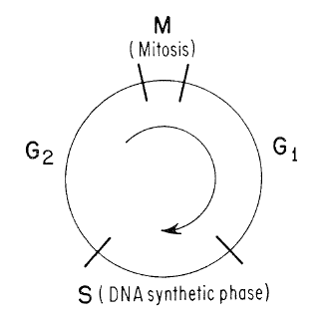
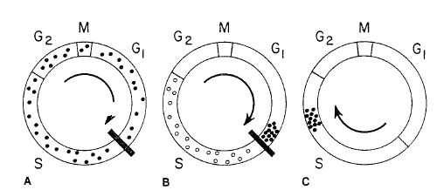
2. 細胞週期再分佈 (Reassortment of cells within the cell cycle)
對放射線敏感： G2, M (細胞分裂期)
對放射線有抵抗性： S (DNA合成期) 後期

Slide 11
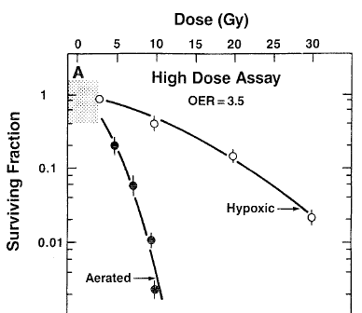
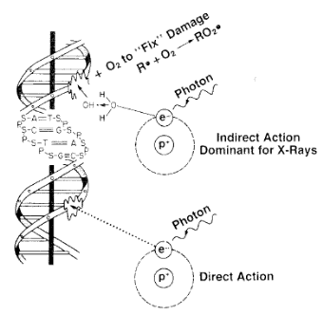
3. 讓細胞有氧可以加強治療效果(Reoxygenation)
存活比率
缺氧狀態
有氧狀態

Slide 12
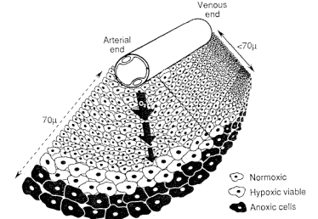
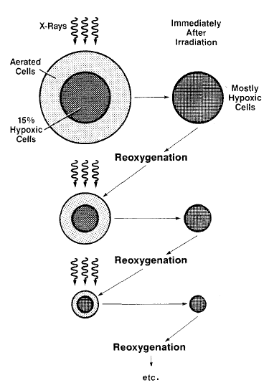
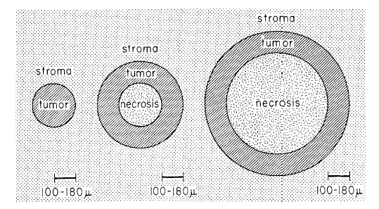

Slide 13
放射治療的適應症
主肝門靜脈血栓阻塞
右心房或下腔靜脈血栓阻塞
動靜脈廔管 (AV shunting)
無法手術或栓塞之巨大腫瘤
阻塞性黃疸
腹腔淋巴轉移
遠處轉移（腦、骨頭……）

Slide 14
放射治療的禁忌
黃疸指數（T. Bilirubin）太高，最好在3.0以下。若是肝門靜脈阻塞，則以5.0以下為標準。
白血球（WBC）太低
1500以下是絕對禁忌
1500-2500則屬相對禁忌
肝功能指數（GPT）太高
超過300是絕對禁忌
100-300則屬相對禁忌

Slide 15
放射治療的流程

Slide 16
醫療團隊
放射治療的流程
醫師：提供病人癌症諮詢及是否接受放射線治療，以及醫療照顧，決定治療範圍及計畫
物理師/劑量師：擬定治療計畫，治療機器的品質保證及安裝，治療劑量的計算及驗證，輻射防護業務，新治療技術研發
放射師：模具製作，模擬攝影定位，治療機器的操作
護理師：病人護理照護，簡易衛教，協助侵入性醫療行為

Slide 17
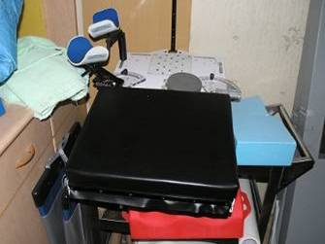
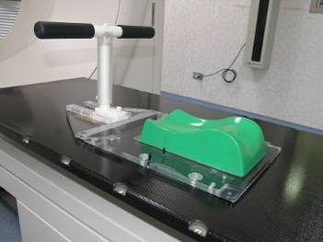
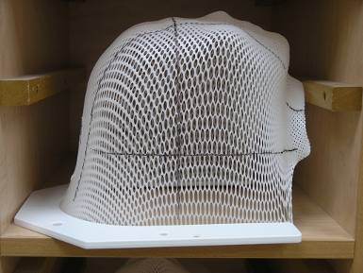
1.A. 製作固定器具

Slide 18
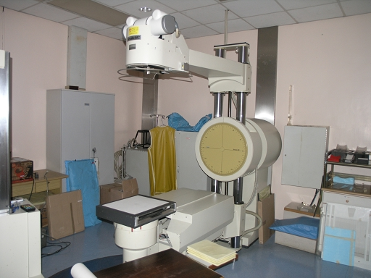
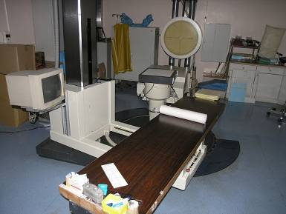
1.B. X光模擬攝影定位

Slide 19
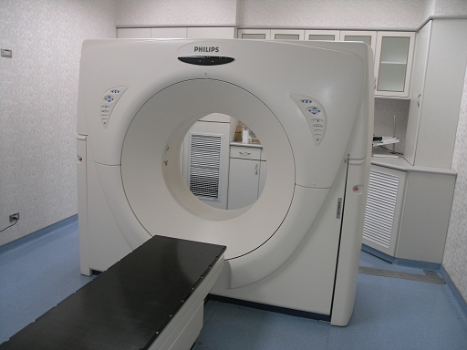
1.C. 電腦斷層攝影

Slide 20
2.A. 傳統治療計畫擬定

Slide 21
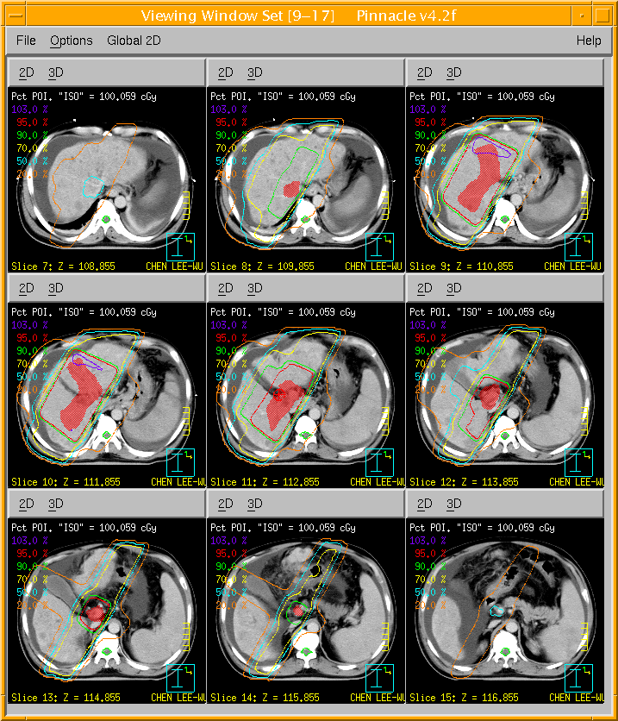
2.B. 電腦治療計畫擬定

Slide 22
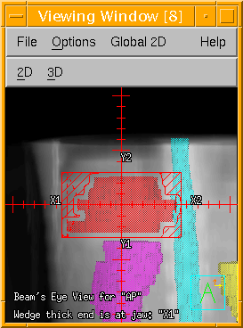
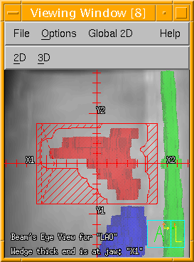
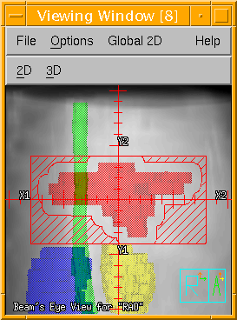

Slide 23
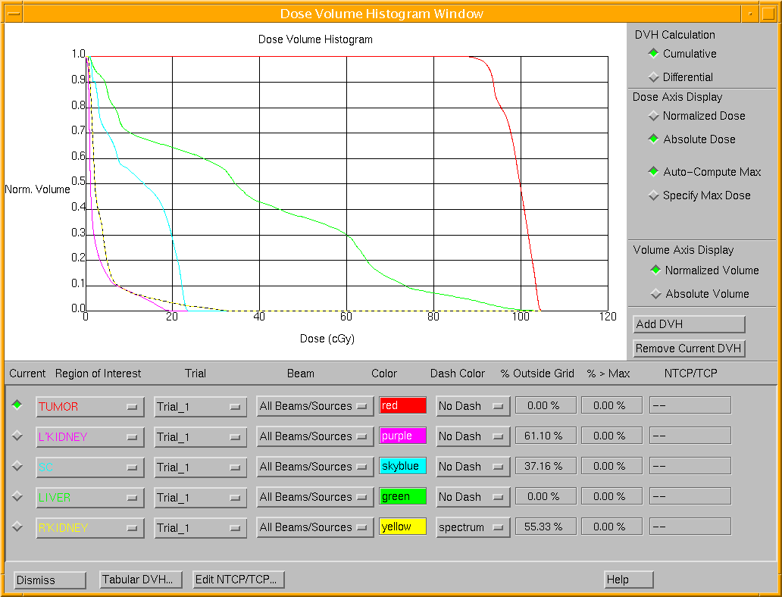
3D-Conformal Radiotherapy

Slide 24
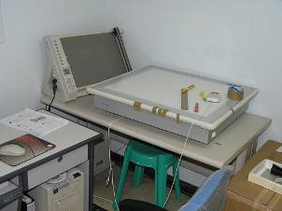
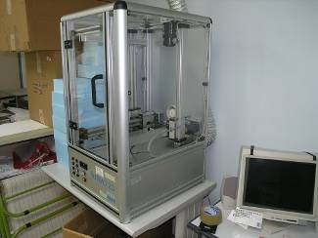
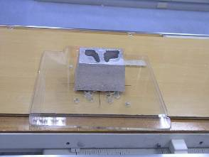
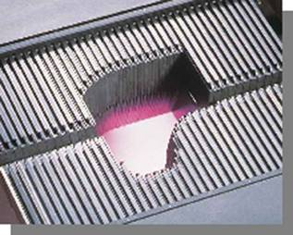
3. 模具製作或將參數輸入治療機

Slide 25
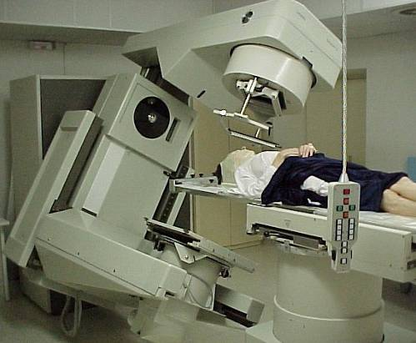
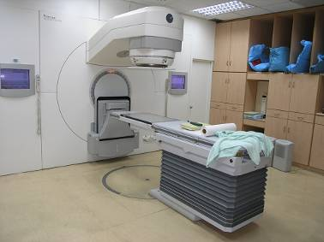
4. 治療病人

Slide 26
常用的放射劑量
50~60格雷/20~30次

Slide 27
放射治療的時間是星期一到星期五，每天一次
每天在治療室中約十至十五分鐘，此時只有一人在治療室內，務必放鬆心情、靜躺不動且平和呼吸。
在這4-6週的時間，每週會有一次的例行門診，主治醫師會針對治療的副作用給予適當的治療。

Slide 28
放射治療的技術

Slide 29
放射治療技術
Conventional (傳統治療)
3D conformal technique (三度空間順形治療)
IMRT (強度調控治療)
IGRT (影像導引治療)
Tomotherapy (螺旋斷層放射治療)
Stereotactic Radiosurgery (立體定位放射手術)
Gamma knife
Cyber knife
Novalis
Proton

Slide 30
影像導引治療 (IGRT)
CTV
CTV
PTV
PTV
Without
Imaging
With
Imaging

Slide 33
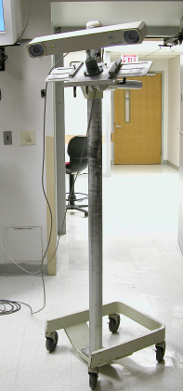
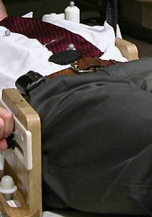
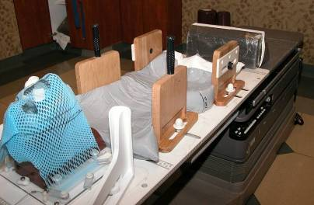
影像導引治療 (IGRT)
Markers attached to patient

Slide 34
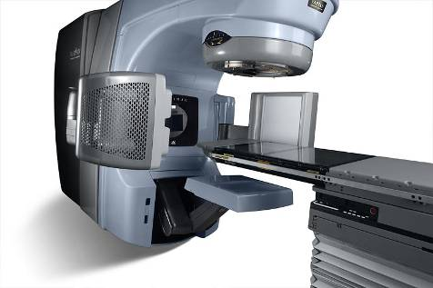
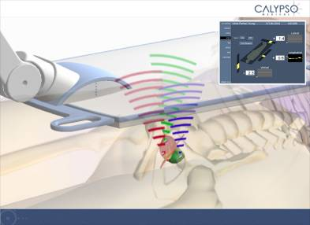
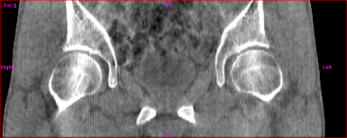
影像導引治療 (IGRT)
Cone-beam CT
Echography

Slide 36
立體定位放射手術 (SRS)

Slide 37
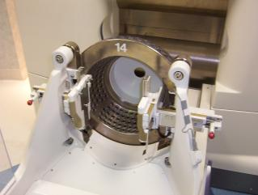
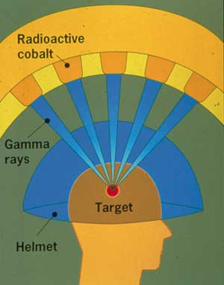
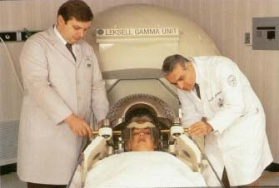
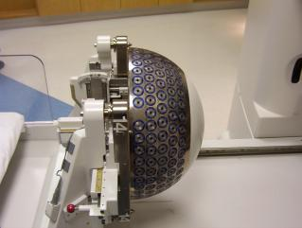
立體定位放射手術 (SRS)
Gamma knife

Slide 38
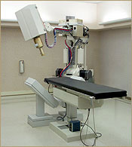
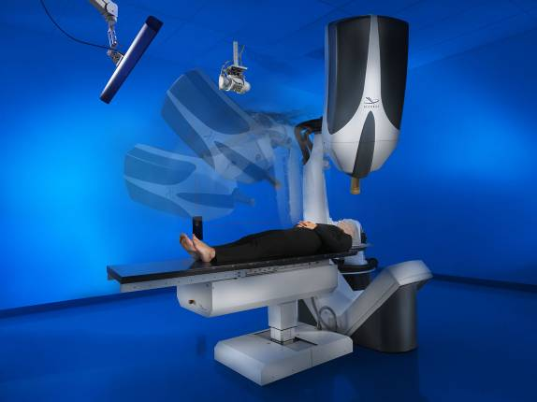
立體定位放射手術(SRS)
cyberknife

Slide 39
放射治療的副作用

Slide 40
急性可逆副作用
部分胃部及小腸接受放射線照射會造成食慾不振、噁心、嘔吐及腹瀉的現像。
急性的反應一般直到治療完成後約三週才會完全褪去。
肝功能異常
血球功能低下
腫瘤熱
局部疼痛

Slide 41
對於B型肝炎的帶原者，由於放射線照射了部份的正常肝臟，可能會引起B型肝炎病毒的再活化，會表現出肝轉氨酵素（GOT與GPT）上升及黃膽的症狀，而導致放射治療必需暫停
為了避免上述的狀況，我們會建議患者在開始放射治療的同時合併服用抗病毒藥物三至六個月，以預防B型肝炎病毒的再活化。

Slide 42
RILD (Radiation induced liver disease) Radiotherapy and Oncology 63 (2002) 41–45
Patients were evaluated for evidence of RILD within 4 months from completion of radiotherapy.
RILD was defined as either anicteric elevation of alkaline phosphatase level of at least twofold and non-malignant ascites (classic RILD), or elevated transaminases of at least fivefold the upper limit of normal or of pre-treatment level (Grade 3 or 4 hepatic toxicity of Common Toxicity Criteria Version 2.0 by National Cancer Institute) (non-classic RILD), in the absence of documented progressive disease.

Slide 43
慢性不可逆副作用
慢性的肝功能衰退及腎功能衰退，此二項副作用可能在治療後的六個月至數年內發生。

Slide 44
治療效果

Slide 45
台中澄清醫院
小型肝癌（<5公分）：一年和兩年存活率分別為97.4%和62.6%。
肝門靜脈阻塞：反應率約為60%， 一年存活率為55.4%。
晚期肝癌：
治療結束後一個月平均腫瘤體積變小29%，二個月體積減少41%，三個月為55%
治療前甲型胎兒蛋白 (AFP) 升高的病人中，88%在治療後第一個月AFP均降低，其中59%更於治療後一個月時AFP降低到治療前的一半以下。

Slide 46
RT for PVT (高雄長庚)
放射線治療對於門靜脈栓塞之打通率約為53%，41%之病人接受放射線治療後可接受進一步的栓塞治療。
Therapeutic Radiology and Oncology 2001 March; 8(1) 1-14

Slide 47
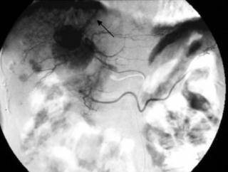
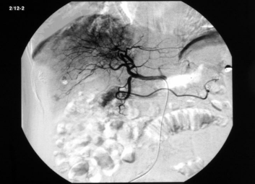
RT for AVS
放射線治療對於肝動脈與門靜脈(或肝靜脈)間不正常之交通之阻塞率約為25%。
放射線治療前
放射線治療後

Slide 48
Thank You!

